Slide 1


ỦY BAN NHÂN DÂN QUẬN LONG BIÊN
TRƯỜNG TIỂU HỌC ĐÔ THỊ VIỆT HƯNG
BÀI GIẢNG ĐIỆN TỬ
KHỐI 3
MÔN: TOÁN

Slide 2
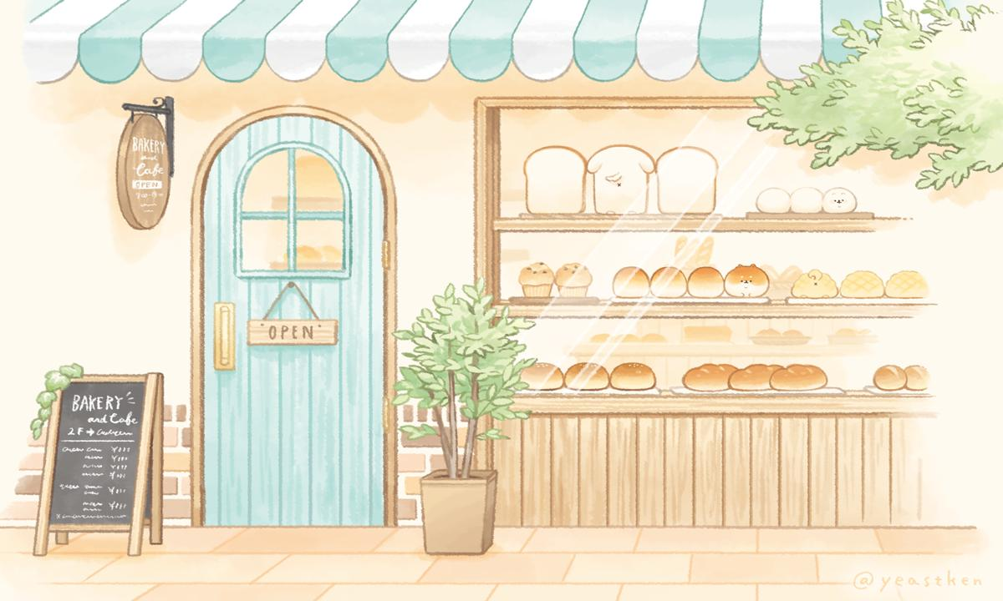


Chào mừng các bạn đã đến với hiệu bánh
Vương Quốc Bánh Ngọt
Chúng mình cùng nhau làm bánh nhé!

Slide 3









Slide 4


CHẶNG 1
CÙNG NHAU
VÀO BẾP

Slide 5
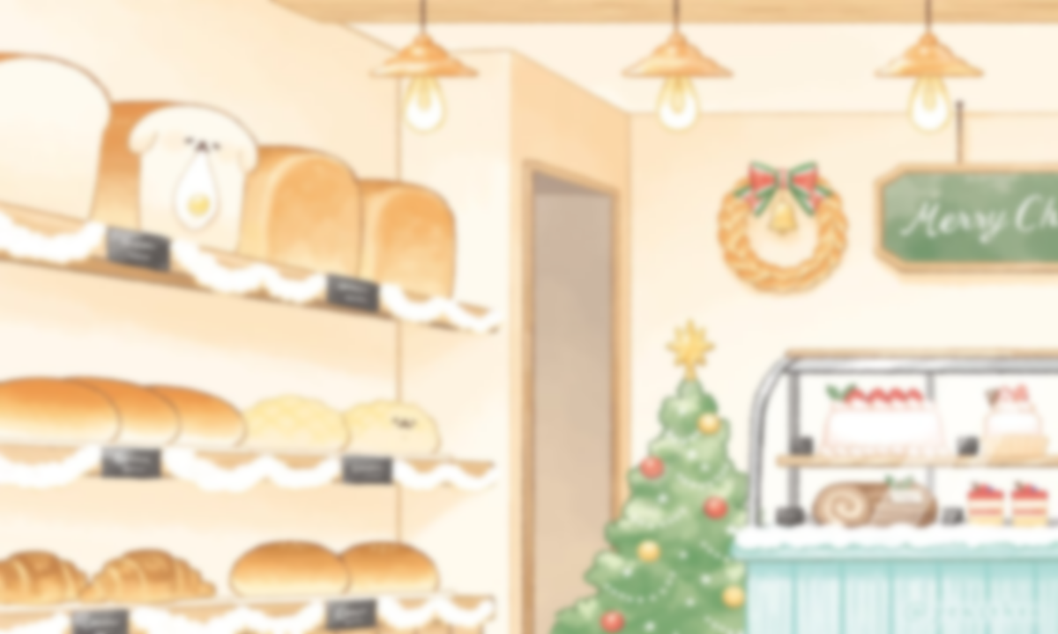



Đúng rồi!
15 : 3 = ?
A
3
4
B
Chưa
chính xác
C
5

Slide 6

Đúng rồi!
24 : 3 = ?
A
8
9
B
Chưa
chính xác
C
7

Slide 7

Đúng rồi!
27 : 3 = ?
A
8
7
B
Chưa
chính xác
C
9

Slide 8
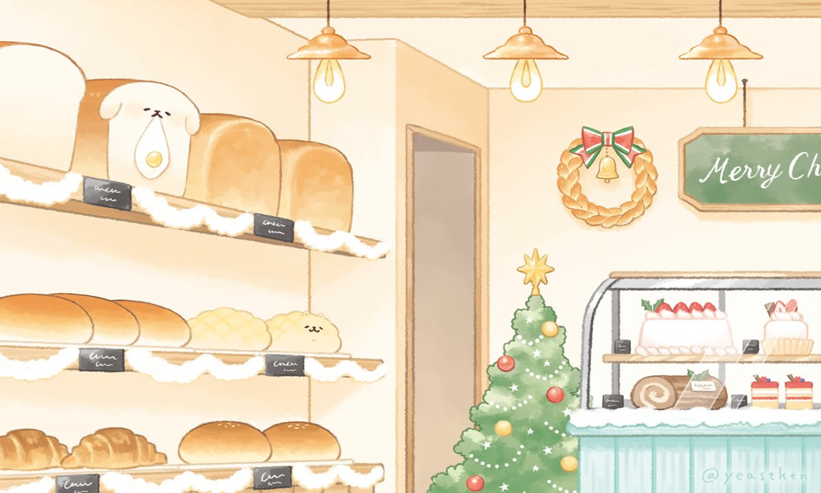
Cảm ơn các bạn đã giúp mình
chuẩn bị dụng cụ làm bánh.
Bây giờ, chúng ta cùng nhau làm ra những chiếc bánh ngọt thật ngon nhé!

Slide 9




Thứ ..... ngày .... tháng .... năm .....
TOÁN
(Tiết 1)

Slide 10
Khám phá

Slide 11
CHẶNG 2
CÙNG NHAU
LÀM BÁNH

Slide 12

Chúng ta hãy cùng hoàn thành các nhiệm vụ để chuẩn bị nguyên liệu nhé!

Slide 13
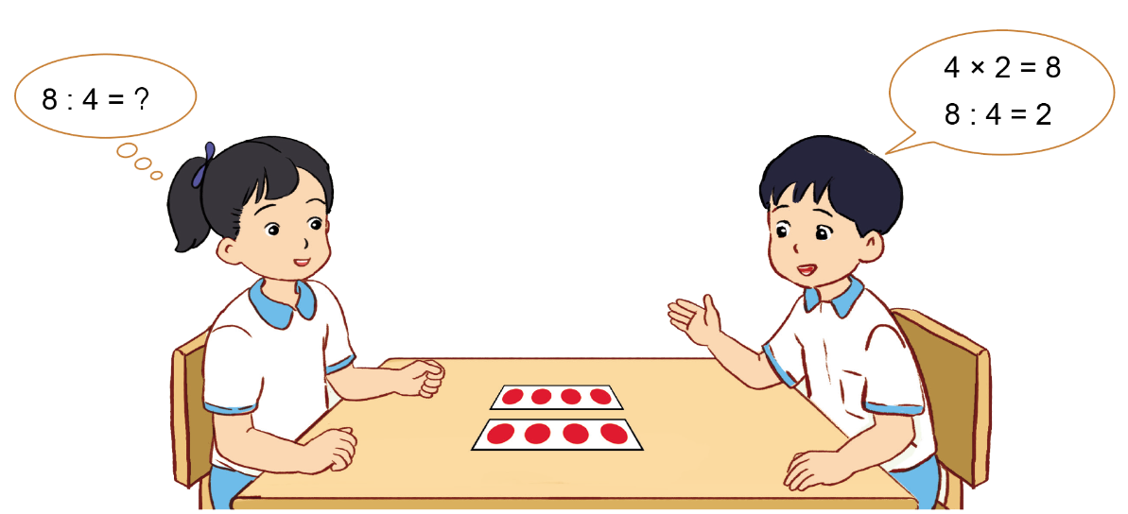
Quan sát tranh và trả lời câu hỏi
Chia đều 8 hình tròn cho mỗi bạn 4 hình tròn. Có mấy bạn được chia?

Slide 14

Hoàn thành bảng chia 4
Bảng nhân 4
4 : 4 = 1
8 : 4 = ?
12 : 4 = ?
16 : 4 = ?
20 : 4 = ?
24 : 4 = ?
28 : 4 = ?
32 : 4 = ?
36 : 4 = ?
40 : 4 = ?

Slide 15
Bảng chia 4
4 : 4 =
8 : 4 =
12 : 4 =
16 : 4 =
20 : 4 =
6
1
24 : 4 =
28 : 4 =
32 : 4 =
36 : 4 =
40 : 4 =
2
7
3
8
4
9
5
10

Slide 16
Hoạt động

Slide 17

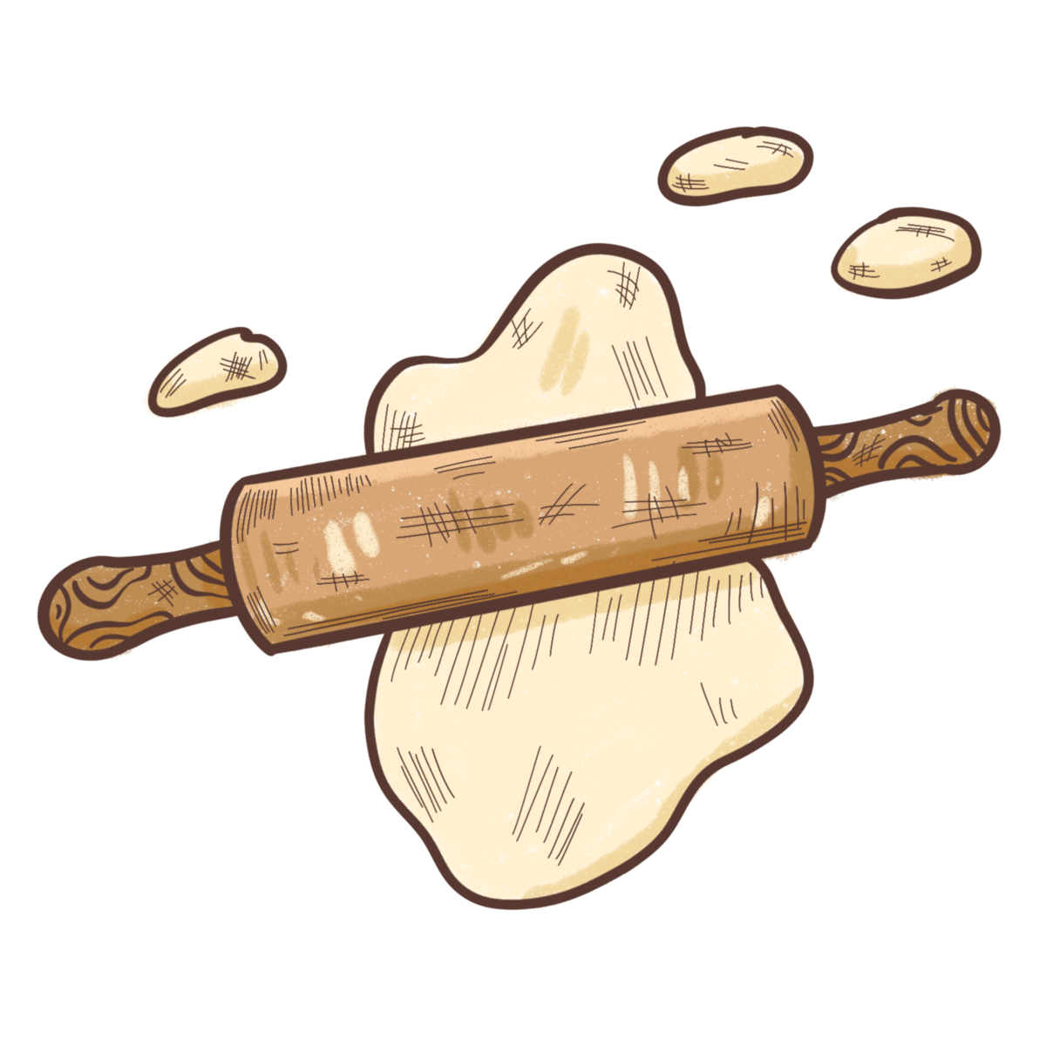
Nguyên liệu đã chuẩn bị xong. Giờ chúng mình cùng nhau hoàn thành bài 1 để nhào bột làm bánh!

Slide 18





















1. Tính nhẩm
$$16 :4=$$
$$4$$
$$32 :4=$$
$$8$$
$$40 :4=$$
$$10$$
$$8 :4=$$
$$2$$
$$28 :4=$$
$$7$$
$$24 :4=$$
$$6$$
$$20 :4=$$
$$5$$
$$4 :4=$$
$$1$$
$$36 :4=$$
$$9$$

Slide 19

Bánh đã được nặn xong
Chúng ta hãy cùng hoàn thành các nhiệm vụ để nướng bánh nhé!

Slide 20

4 : 4 = 1
8 : 4 = 2
12 : 4 = 3
16 : 4 = 4
20 : 4 = 5
24 : 4 = 6
28 : 4 = 7
24 : 4 = 8
36 : 4 = 9
40 : 4 = 10

Slide 21


Vậy là chúng ta đã
làm ra được những chiếc bánh ngon.

Slide 22

CHÀO TẠM BIỆT
VÀ HẸN GẶP LẠI

